Slide 1
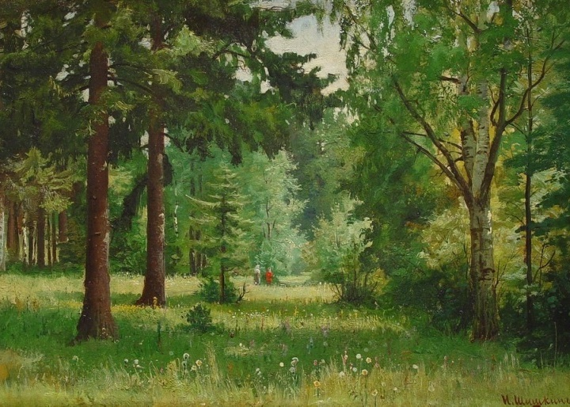

Slide 2
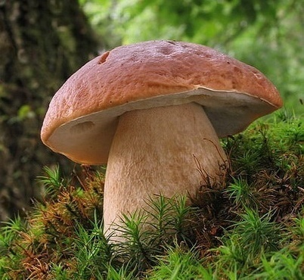
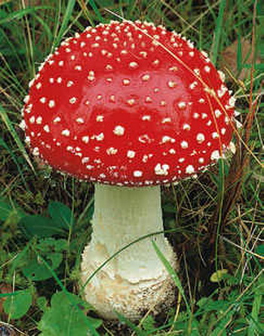
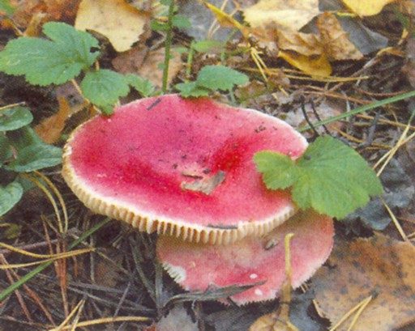
Тема: « В царстве грибов »

Slide 3
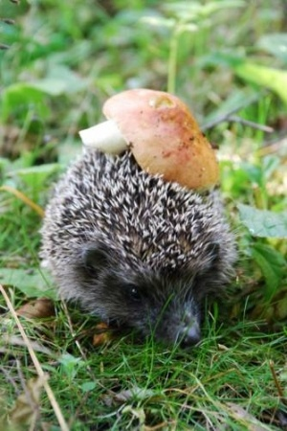
Грибы, как объекты живой природы:
дышат
питаются
растут
размножаются
умирают

Slide 4
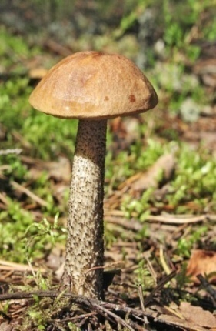
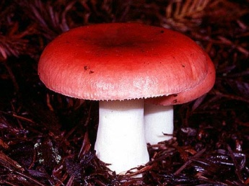
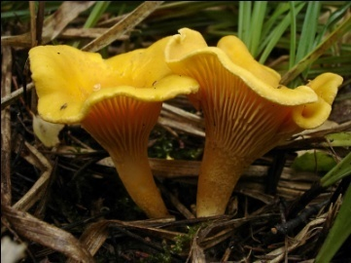
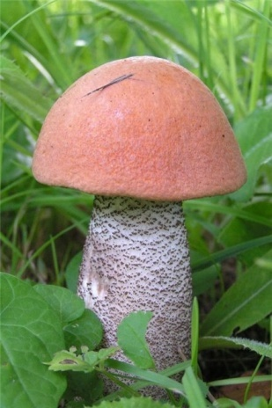
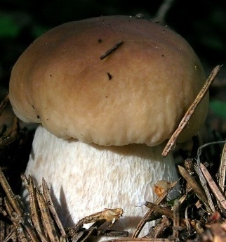
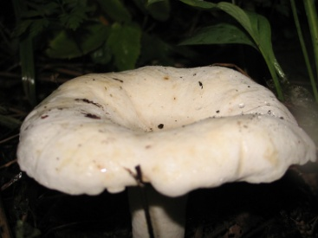
Разгадайте кроссворд
1
п
о
д
б
е
р
ё
з
о
в
и
к
2
л
и
с
и
ч
к
и
3
с
ы
р
о
е
ж
к
и
4
б
е
л
ы
й
5
п
о
д
о
с
и
н
о
в
и
к
6
г
р
у
з
д
ь

Slide 5
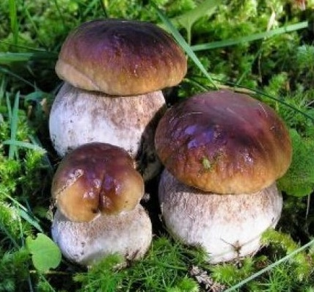
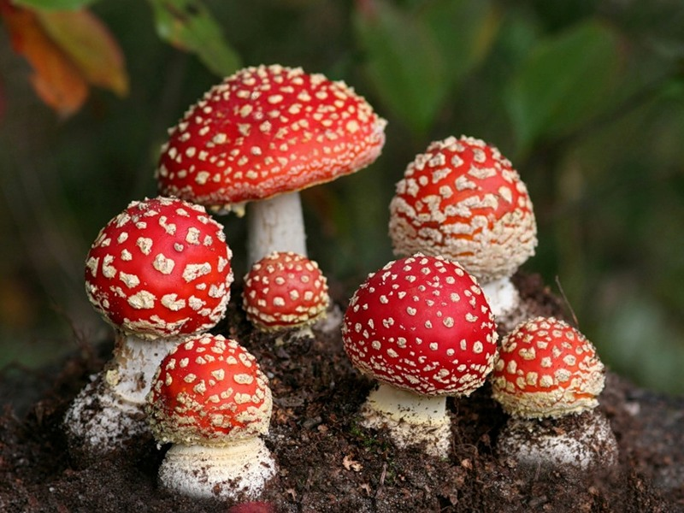

Slide 6
Строение грибов
споры
шляпка
плодовое
тело
ножка
пенёк
грибница
мицелий

Slide 7
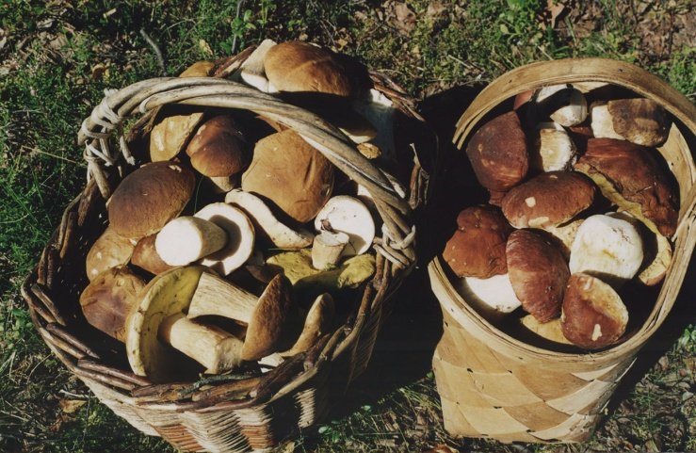
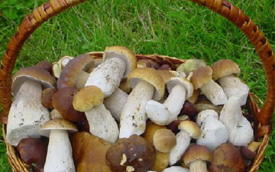
Как называют сбор грибов?
х т а и о я т а х о
т и х а я о х о т а

Slide 8
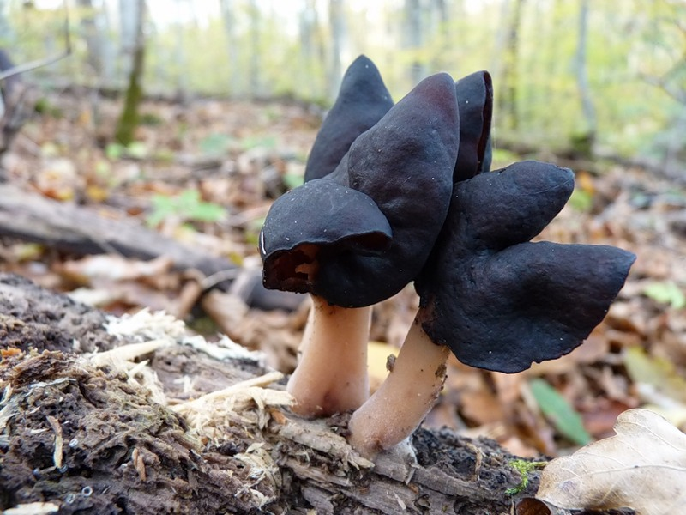
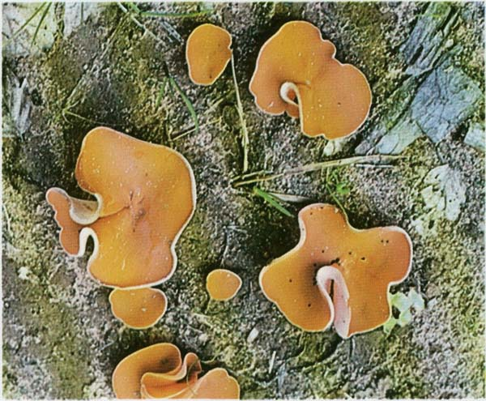
Лопастник –несъедобный гриб.
Пецица – съедобный гриб, но вкуса не имеет. Используют для украшения салатов.

Slide 9
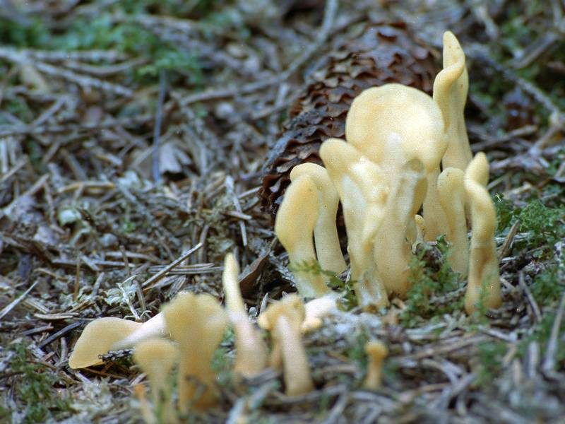
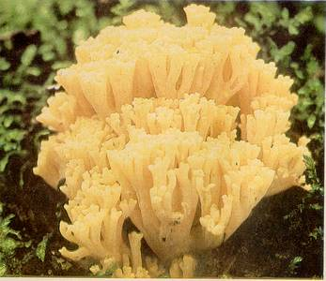
Спатулария – съедобный гриб.
Рогатик – съедобный гриб.

Slide 10
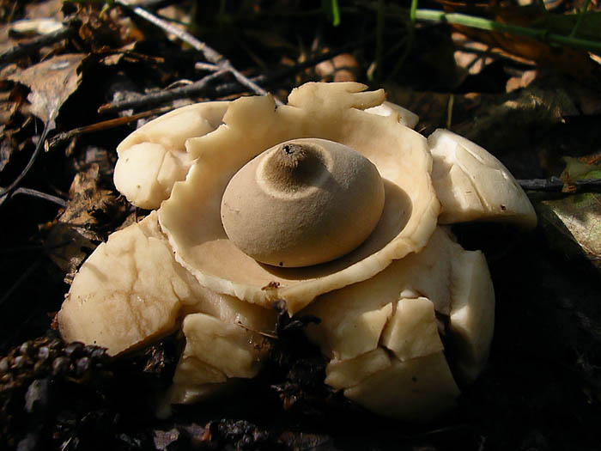
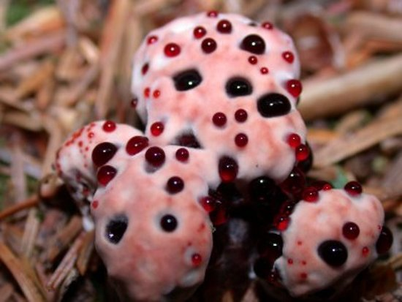
Звездовик.
В пищу не употребляют
Иднеллум Пека (кровотчащий гриб) – несъедобный.

Slide 11
Собери пословицы
Весна красна цветами,
а вред большой.
Тише идёшь -
а осень – грибами.
Леса нет,
больше наберёшь.
От переросших грибов пользы никакой,
и гриб не родится.

Slide 12
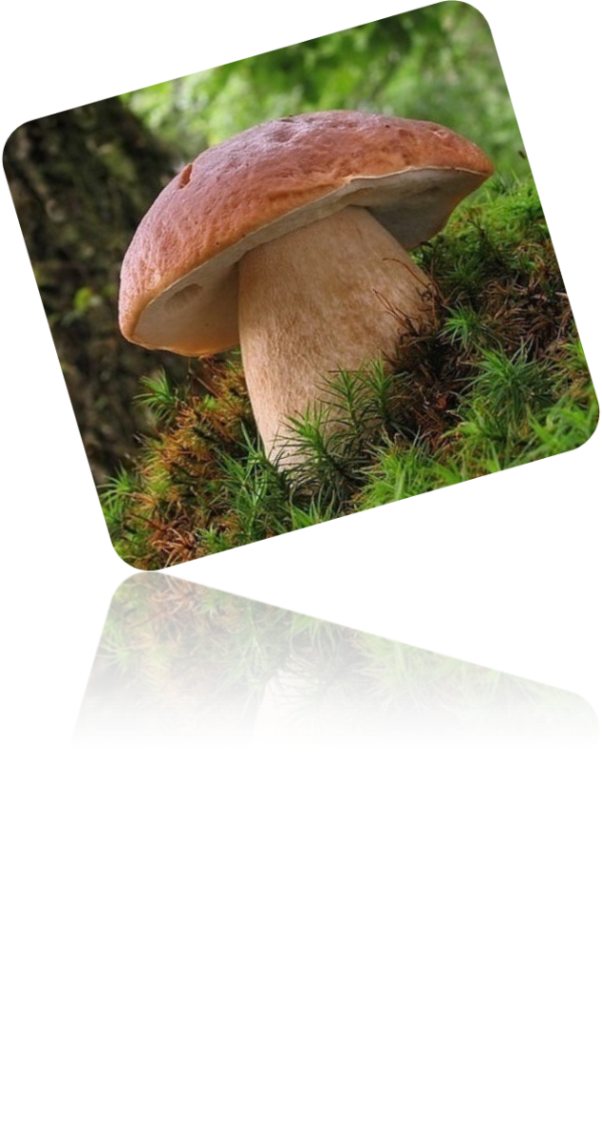
1.Можно разрушать грибницу.
2.Грибы надо выдергивать, ямку не засыпать землёй.
3.Сбивать ядовитые растения – их никто не ест.

Slide 13
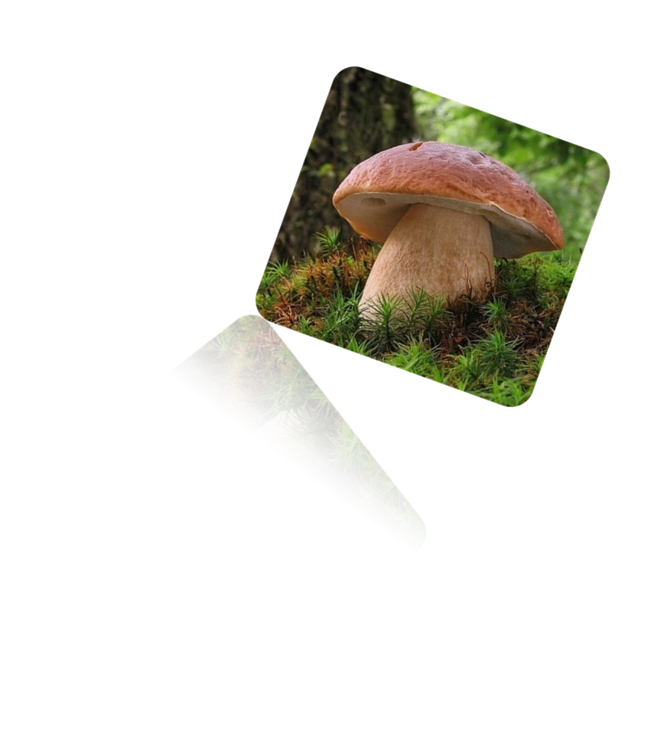
1.Не разрушать грибницу. 2.Грибы надо срезать ножом или аккуратно выкручивать, ямку засыпать землёй и прикрыть мхом.
3.Не сбивать ядовитые растения - ими лечатся животные

Slide 14
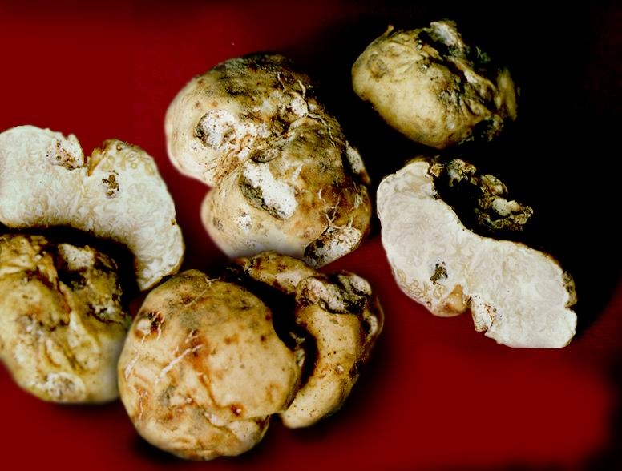
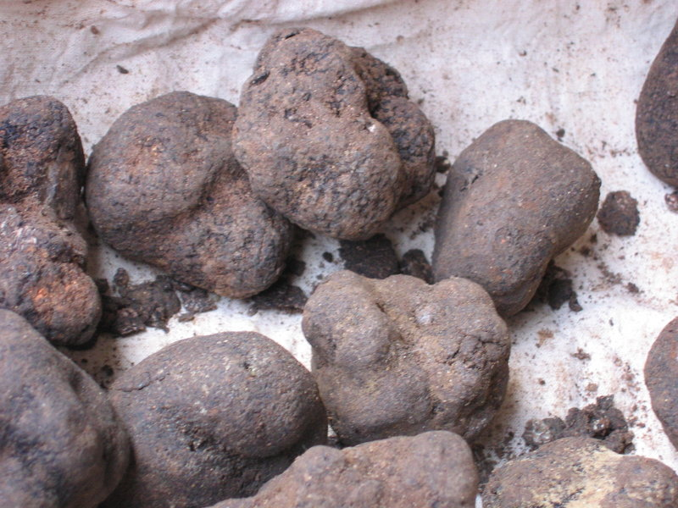
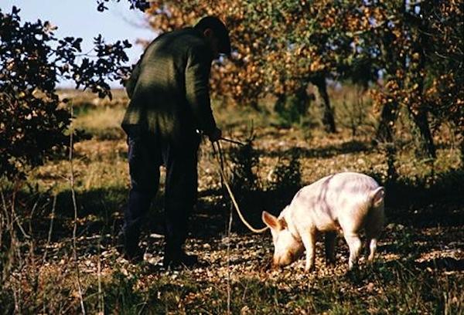
Трюфель

Slide 15
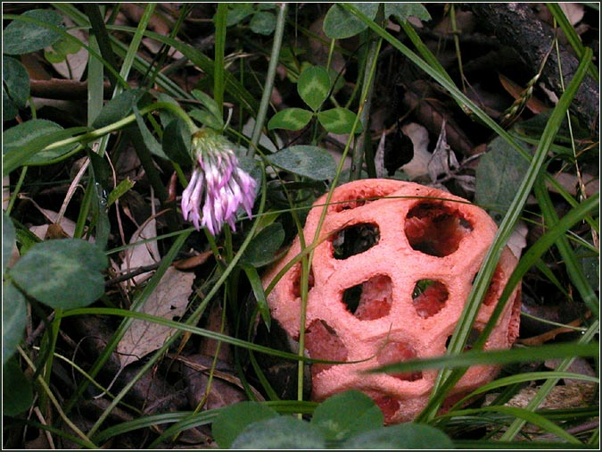
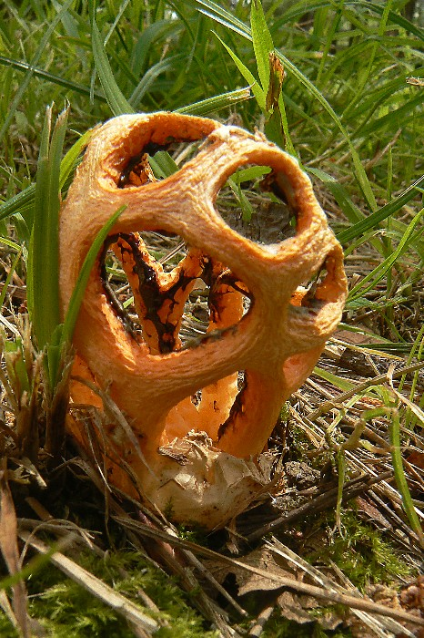
решёточник красный

Slide 16
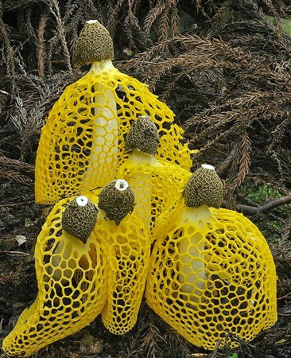
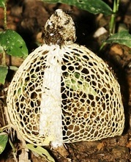
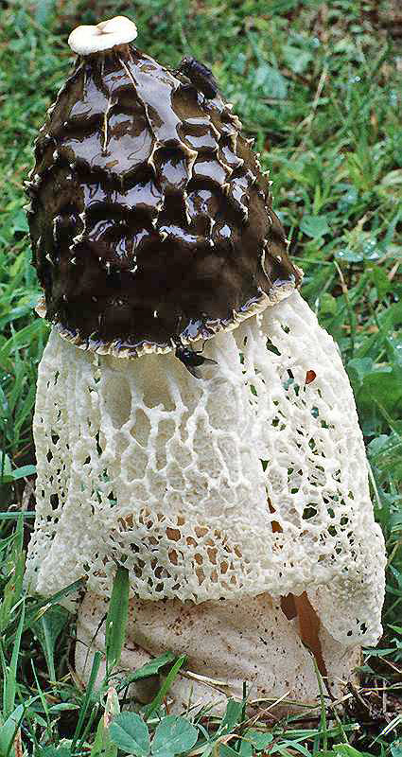
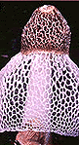
диктиофора
дама под вуалью

Slide 17
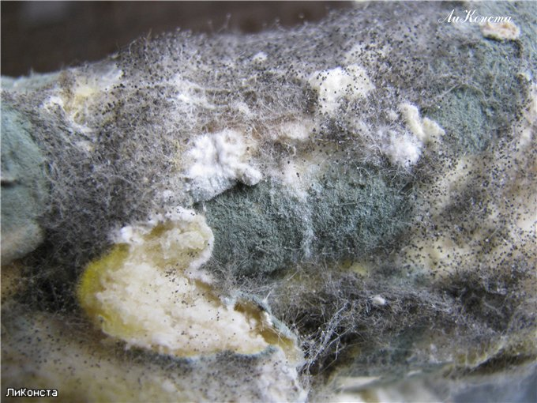
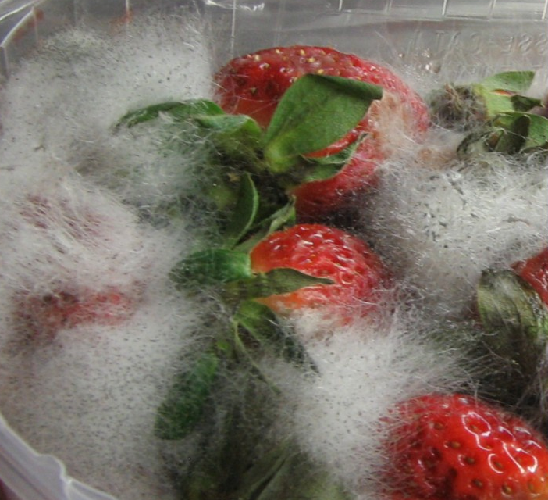

Slide 18
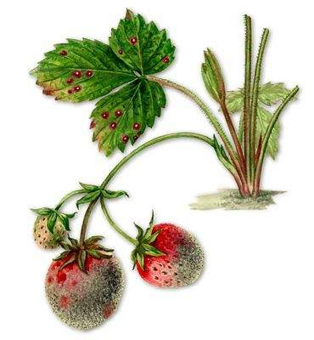
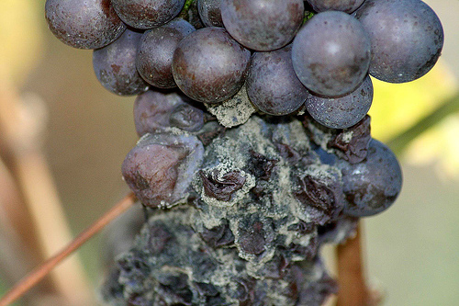
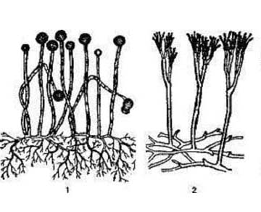
Плесень

Slide 19
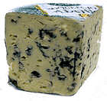
«Рокфор»
В пищевой промышленности используют плесневые грибы
«Рокфор» отличается неповторимым вкусом, напоминающим вкус лесных орехов. Внутри - маслянистая мякоть с голубой плесенью, которая образует небольшие полости.

Slide 20
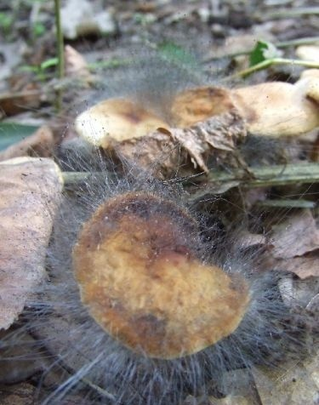
Гриб пеницилл

Slide 21
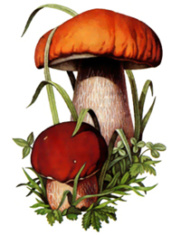
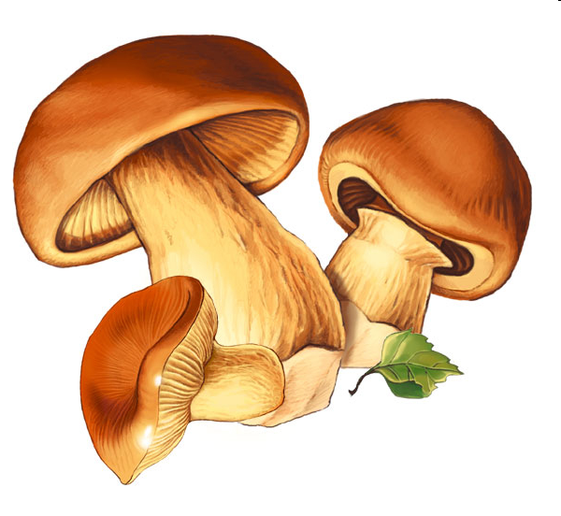
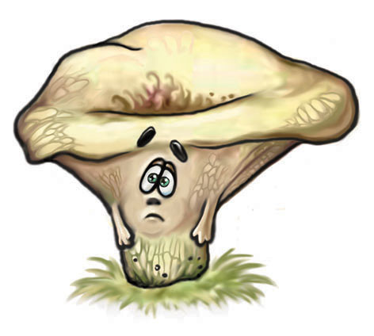
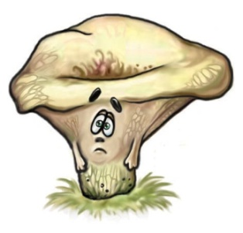
МИКОЛОГИЯ- наука о грибах

Slide 22
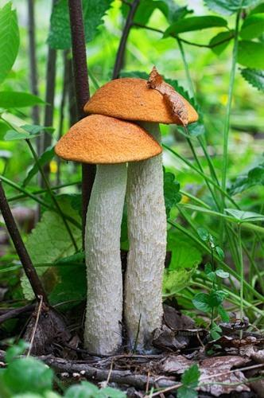
Продолжите мысль
Я понял(а), что …
Я узнал(а), что…
Мне было интересно…
Теперь я буду…
Теперь я не буду…
К сожалению …

Slide 23
